Slide 1

Frontend Challenge
2023

Slide 2


Entregables
Link del repositorio del proyecto (GitHub, GitLab, Bitbucket, etc)
Link del proyecto desplegado
Sustentación del proyecto

Slide 3
Recursos para desarrollo
Figma
www.figma.com/file/KGftIKxhcVm41kTKMsfTh2/Frontend-Challenge-2023 APIs de consumo user: https://rimac-front-end-challenge.netlify.app/api/user.json plans: https://rimac-front-end-challenge.netlify.app/api/plans.json

Slide 4
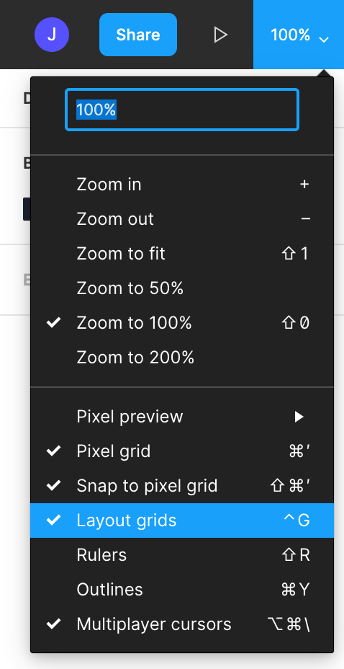
Requerimientos
Desarrollar con librería React.js (TypeScript opcional)
Creación de al menos 2 componentes
Uso de Sass o equivalentes
Código limpio y escalable
Respetar el Grid System Layout
Deseable metodología BEM
Consumo y manejo adecuado del APIs

Slide 5
Criterios de evaluación
Consideraremos tu avance y complementaremos con preguntas técnicas sobre los puntos que no hayas alcanzado a resolver.
Pruebas unitarias
Manejo de estados
Consumo de APIs
Manejo de estilos
Validación de formularios
Estructura de carpetas
HTML semántico
Manejo de Git y Github
Clean code
Performance
React
Diseño responsive
Valoramos más los puntos señalados en rojo

Slide 6
Gracias

